Slide 1
Konstruktivizam (“danas se slavi više zbog onog što nije stvorio, nego zbog onoga što jeste” John Bolt) (1915) 1921_2

Slide 2
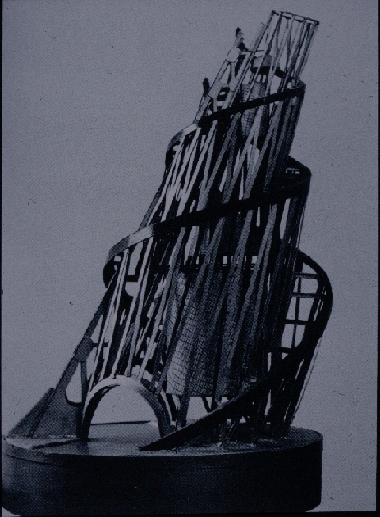
Tatljin, studija za Spomenik Trećoj internacionali 1919
spomenik trećoj internacionali (1917 i 1920)
Tatljinova ekstravagantna sinteza - nazvana “Spomenik Trećoj internacionali” predstavlja monumentalnu deklaraciju vere u komunističko društvo, najadekvatniji simbol ujedinjavanja slikarstva, skulpture i arhitekture sa informativnim i propagandnim organima države
ovaj kompleks trebalo je da bude konstruisan od masivne spirale koja bi izražavala dinamizam svemirskog doba – optimističnog verovanja u nepoznatu ali obećavajuću budućnost, visine najmanje 400m (visina Empire State Building (1931))

Slide 3
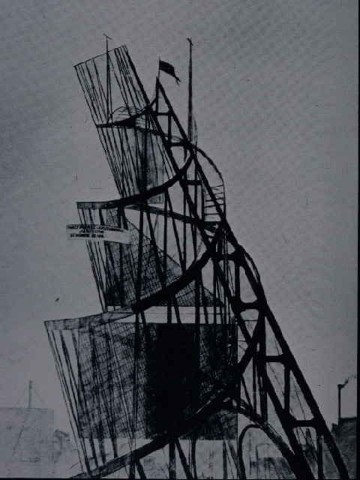
Tatljin, studija za Spomenik Trećoj internacionali 1919
Unutrašnji prostor trebalo je da bude artikulisan u obliku valjka, kocke i piramide u kojima je trebalo da se nalaze holovi za sastanke i kancelarije, a na samom vrhu informacioni centar i koji bi se okretali različitim brzinama oko svoje ose: najraniji primer kinetičke skulpture - tačnije, kinetičke arhitekture.
Namera da se koristi gotovo svako tehničko sredstvo komunikacije koje je tada bilo poznato – uključujući i specijalni projektor koji bi projektovao slike na oblacima – novinski bilteni, proklamacije vlade i revolucionarni slogani bi bili deljeni dnevno, na sat, ljudima.

Slide 4
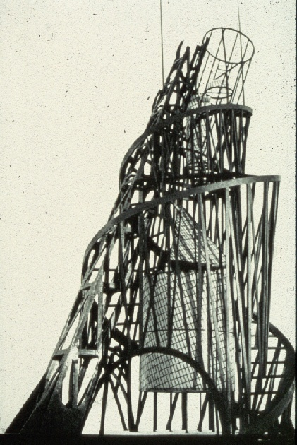
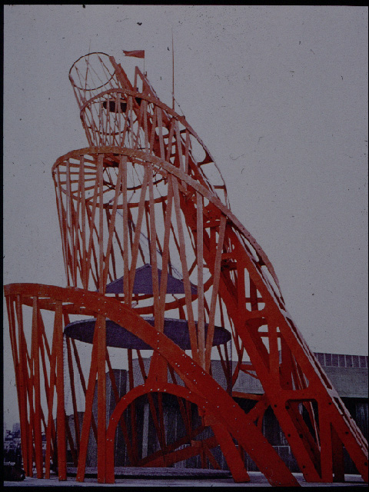
Model “Spomenika Trećoj internacionali”.
Rekonstruisani i reinterpretirani model “Spomenika Trećoj internacionali (1961?)

Slide 5
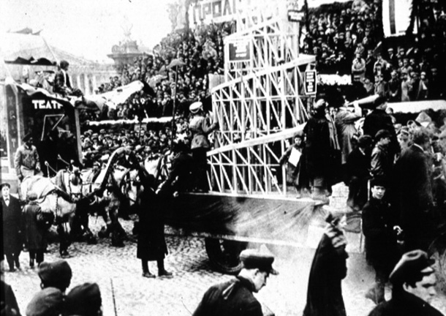
Maketa Model “Spomenika Trećoj internacionali” na prvomajskoj paradi u Moskvi 1926.

Slide 6
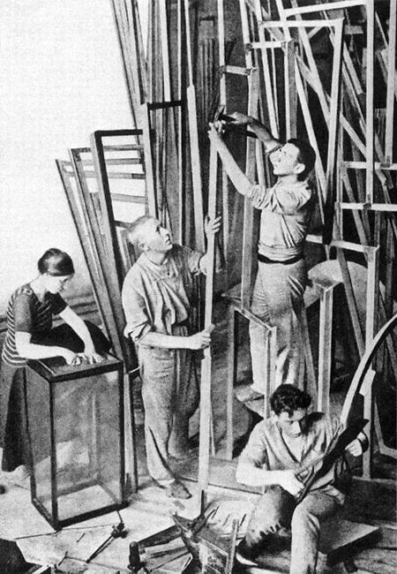
Tatljin u centru sa saradnicima radi na modelu “Spomenika Trećoj internacionali” 1920.
Prateći revoluciju, planovi za nove arhitektonske strukture zasnovane na konstruktivističkom principu su daleko nadmašili zgrade koje su zaista podignute. Poneseni utopijskim vizijama, ruske arhitekte i dizajneri su doslovno želeli da daju novom društvu novi oblik
ekonomske nemogućnosti i tehnološko siromaštvo nove zemlje

Slide 7
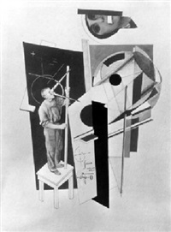
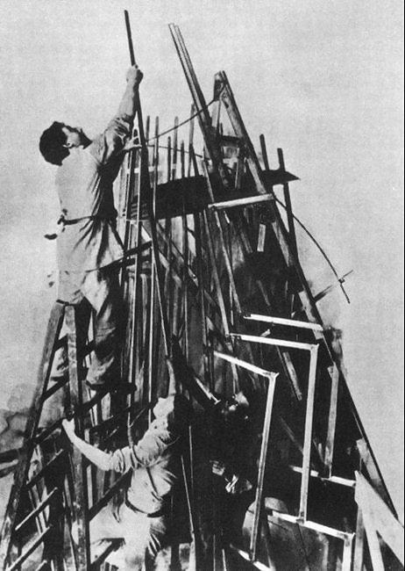
Fotografija Tatljina sa saradnicima
El Lisicki, Vladimir Tatljin zaokupljen radom na Spomeniku Trećoj nternacionali, fotomontaža, 1922 - 1922

Slide 8
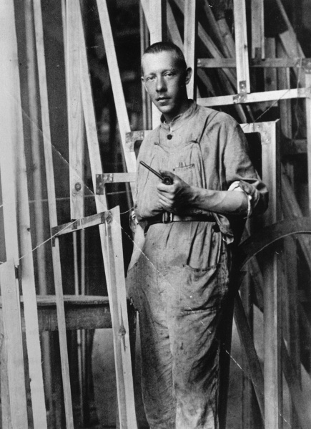
Tatljin ispred modela Spomenika Trećoj internacionali, 1920.

Slide 9
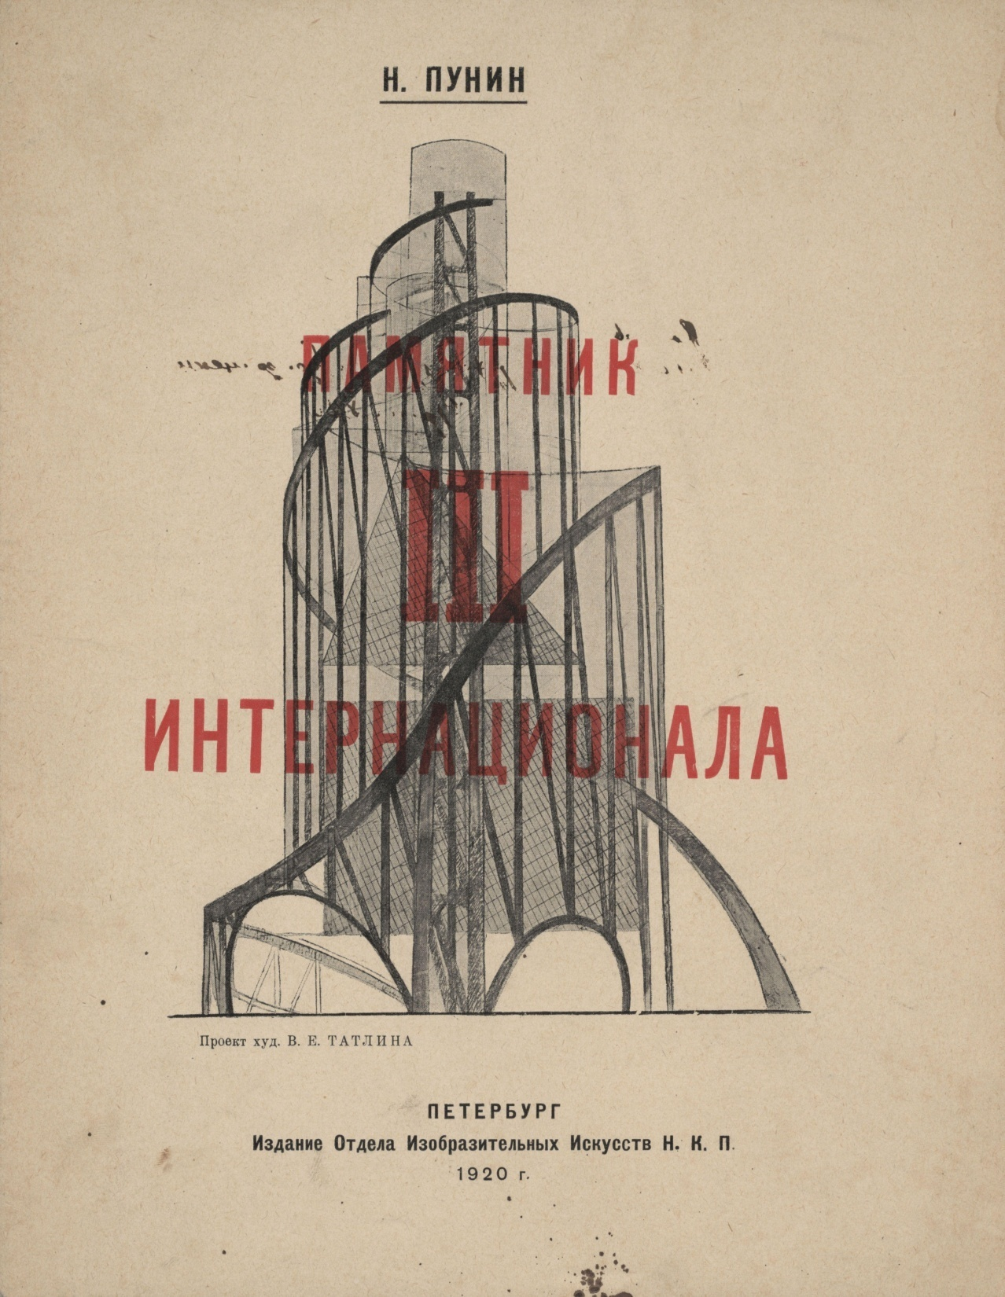
Nikolay Punin, Pamyatnik III internatsionala. Proyekt khud. E. Tatlina, 1920

Slide 10
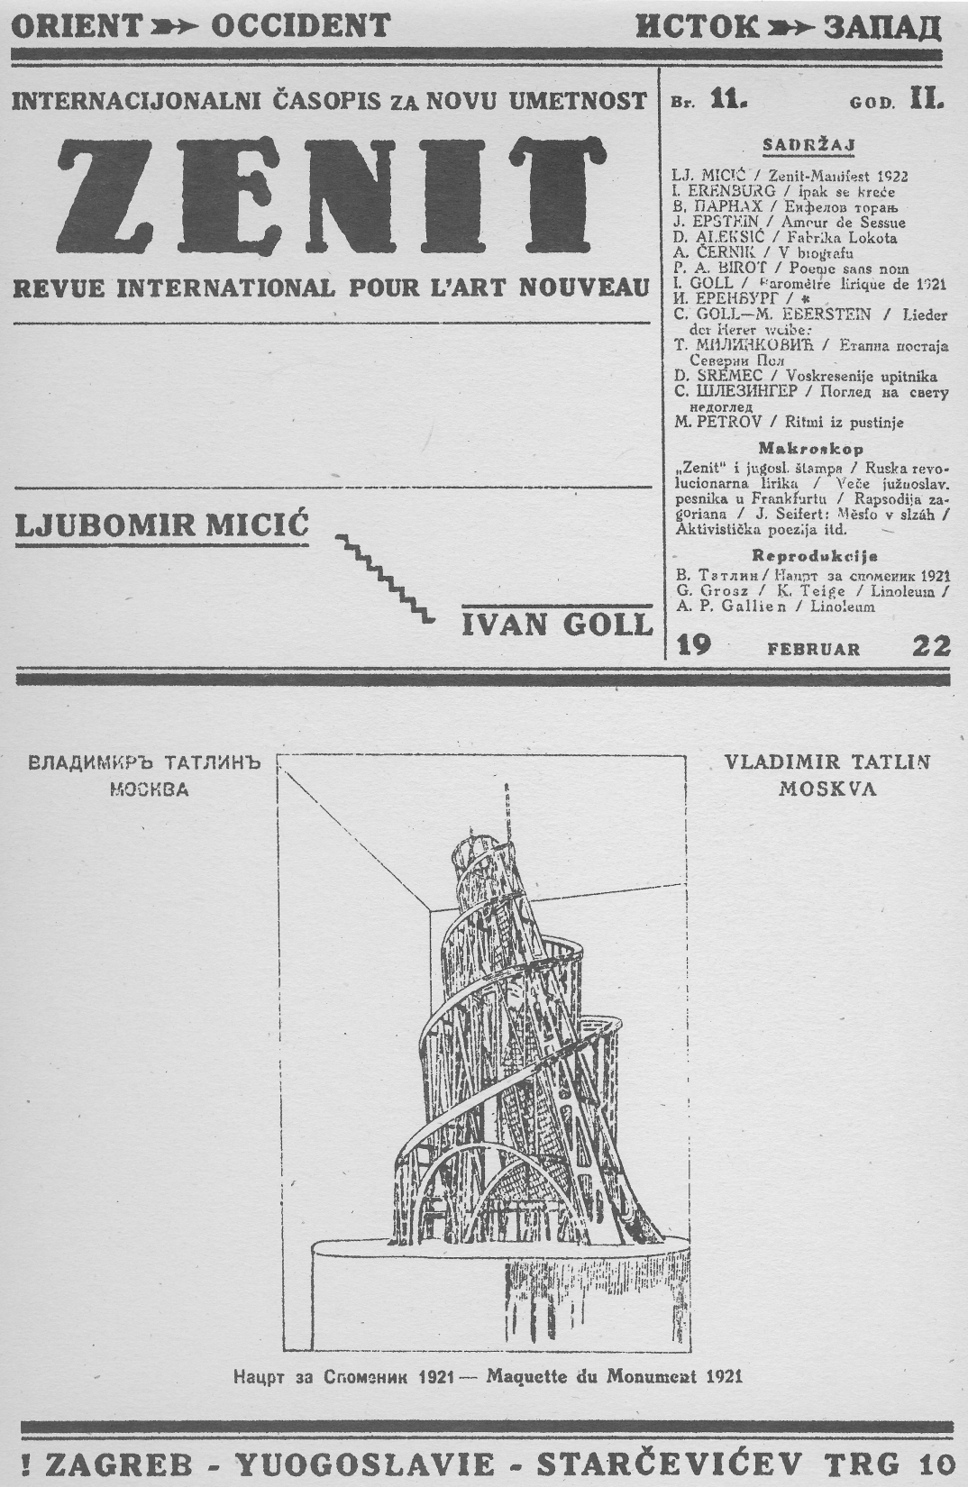
Naslovna strana Zenita br 11, februar 1922, sa Tatljinovim nacrtom Spomenika Trećoj internacionali

Slide 11
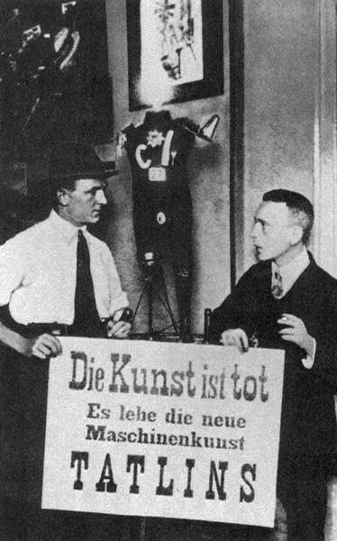
Prvi međunarodni dada sajam, Otto Burchard Gallery, Berlin, 1920: Heartfield/Grosz: “Umetnost je mrtva-neka živi Tatljinova nova mašinska umetnost”.

Slide 12
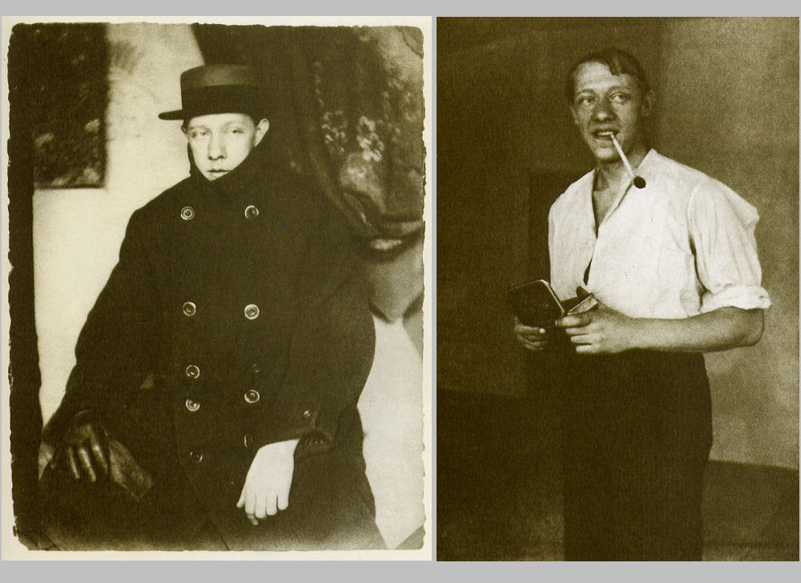

Slide 13
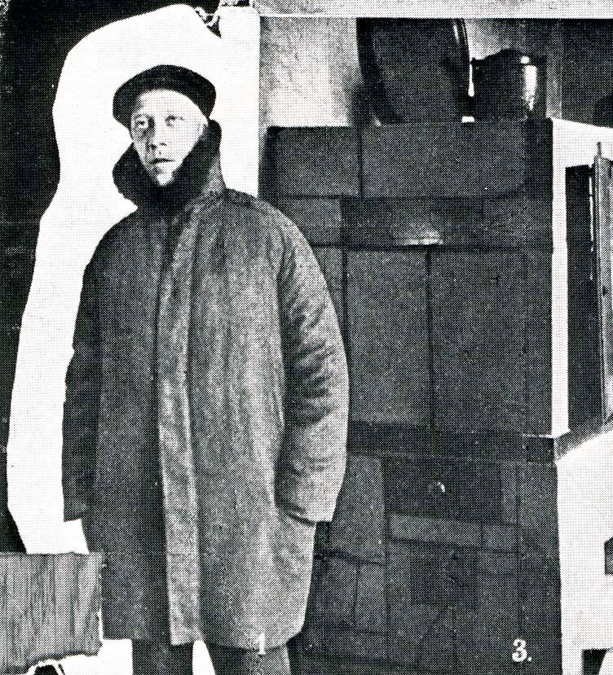
Tatljin u kaputu koji je sam kreirao, pored energetski efikasne peći koju je takođe sam dizajnirao, oko 1919.

Slide 14
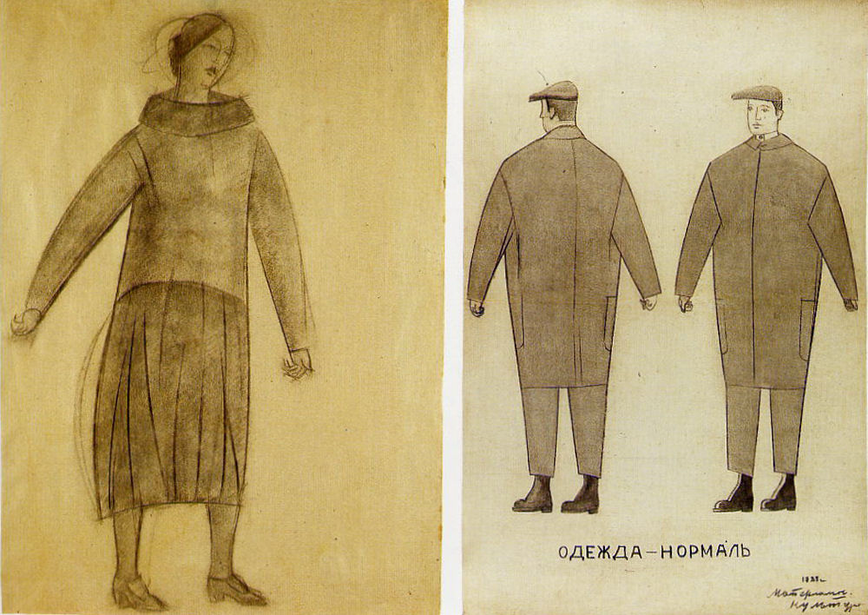

Slide 15
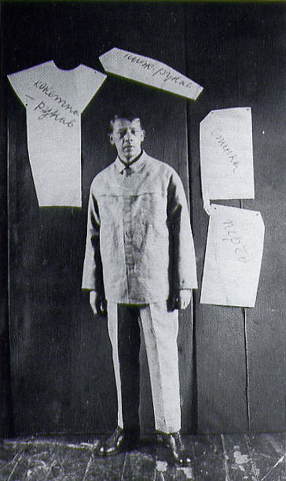
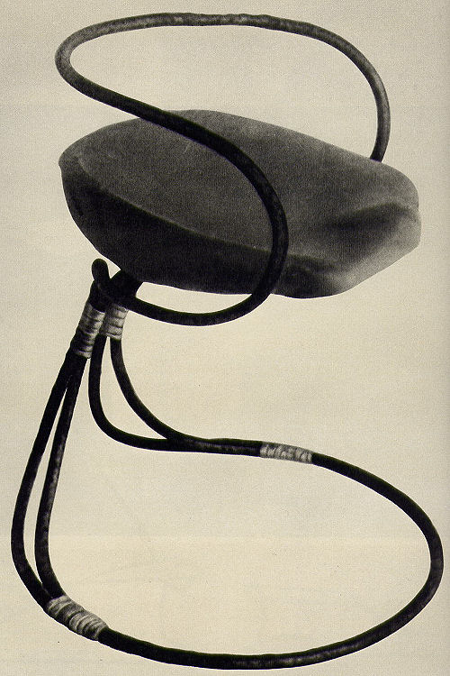
Vladimir Tatljin, Stolica sa konstrukcijom čeličnih cevi i modeliranim gumeim sedištem, 1927

Slide 16
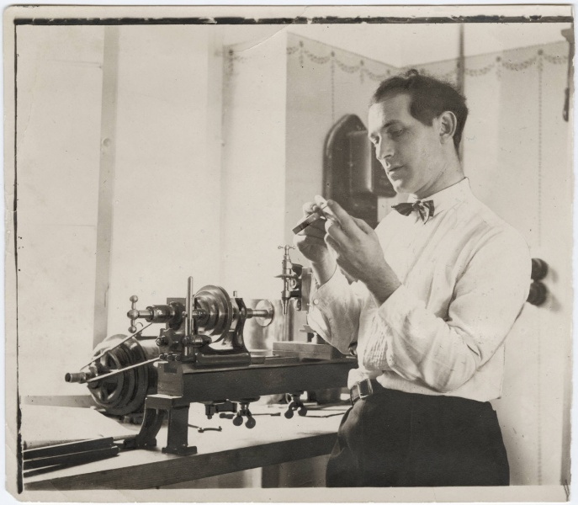
naum gabo (1890-1977), videti: https://www.tate.org.uk/art/artists/naum-gabo-1137 i https://www.tate.org.uk/context-comment/audio/naum-gabo-discovering-archive

Slide 17
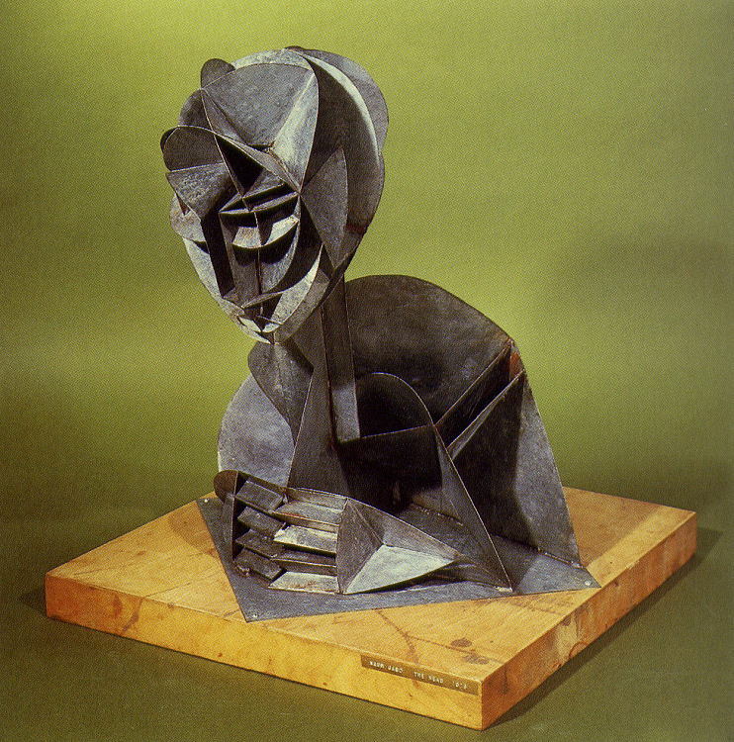
Gabo, Konstruisana glava,
br.2, 1916.

Slide 18
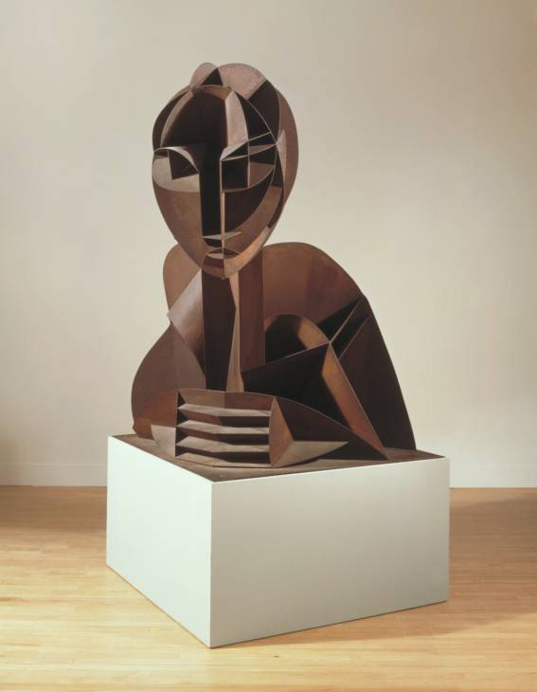
Gabo, Glava no. 2
1916, verzija iz 1964, čelik. 1753 x 1340 x 1226 mm, Tate
(https://www.tate.org.uk/art/artworks/gabo-head-no-2-t01520)
Iako je u svom “Realističkom manifestu” (1920) negativno ocenio rezultate kubizma smatrajući da je ovaj ostao na stadijumu analize i razlaganja predmetnog sveta, Naum Gabo u svom radu pokazuje recepciju upravo kubističke analize i geometrizacije forme
U njegovim radovima principi INTERAKCIJA I KONTRASTA geometrizovanih planova koje grade OTVORENE STRUKTURE dinamičkih linearnih i plošnih ritmova, u potpunom odsustvu pune, kompaktne mase

Slide 19
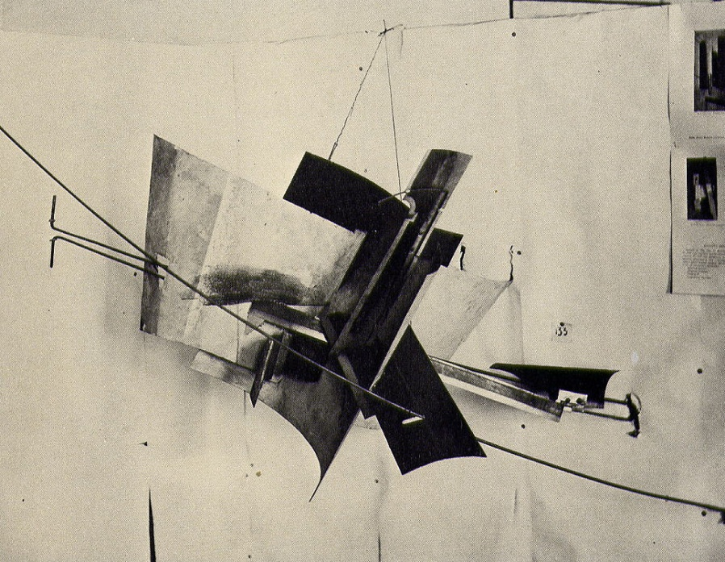
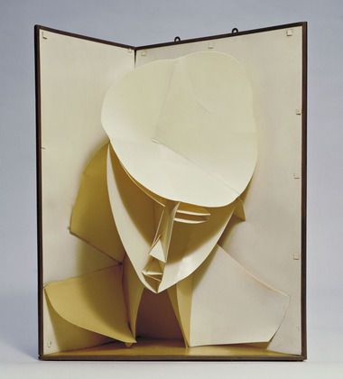
Tatljin, Ugaoni kontrareljef, 1915
Gabo, Glava žene, oko 1917-20
PROSTOR – kod Gaboa je pre umetnički, artificijelan i vezan za analitičke formalne operacije, nego REALAN u smislu u kojem to impliciraju Tatljinovi kontrareljefi.
MATERIJAL – Gabo ima drugačiji odnos prema materijalu koji je podređen zahtevima formalne artikulacije, većinom materijal ne koristi u izvornom stanju nego u različitim oblikovnim intervencijama, uzajamnim uodnošavanjem pojedinačnih elemenata/planova, katkada i bojenjem; prilagođava materijal koncipiranoj formi, često i reprezentativnim zahtevima figuralne skulpture;
Kasnije Gabo koristi TRANSPARENTNE materijale (vidljivost unutrašnjih prostora i praznina volumena) što potvrđuje njegovu preokupaciju aspektima forme i prostora NASUPROT Tatljinovim preokupacijama za MATERIJALNOST, TAKTILNOST I FAKTURNOST

Slide 20
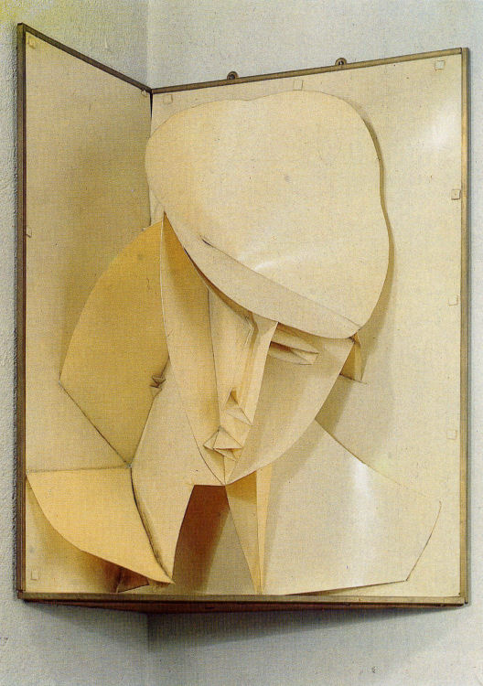
Gabo, Glava žene, oko 1917-1920,
(Celluloid and metal, 62.2 x 48.9 x 35.4 cm, MoMA)

Slide 21
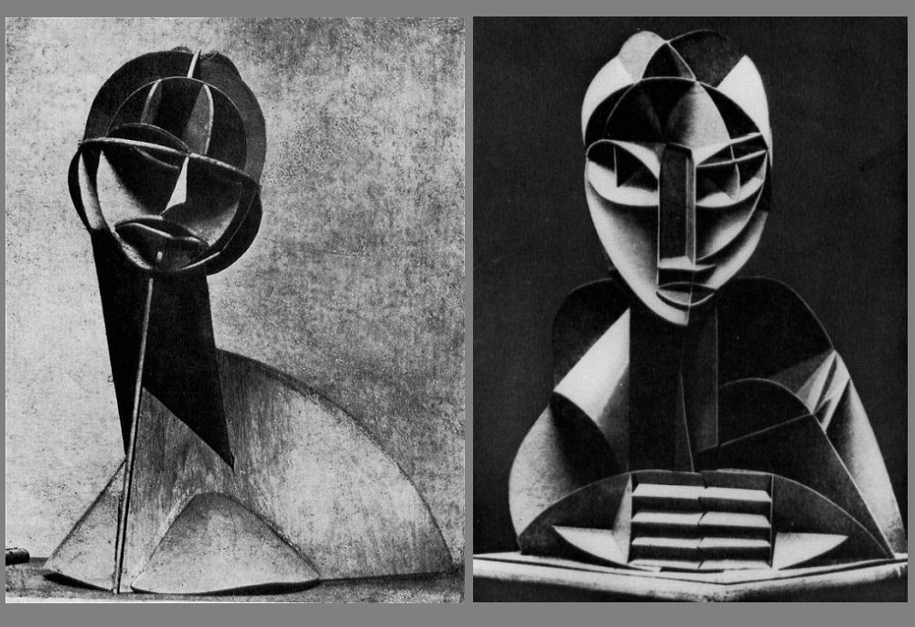
Gabo, 1915, Konstruisana glava no. 1
Gabo, 1916, Konstruisana glava, br.2

Slide 22
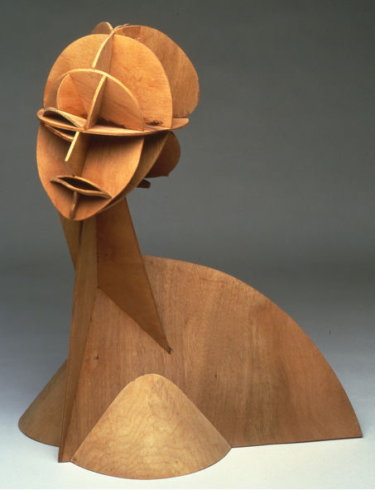
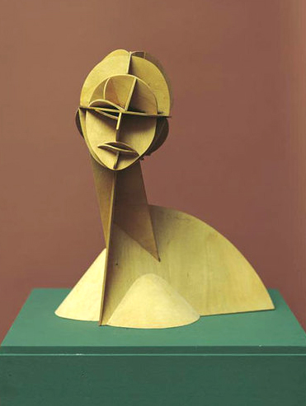
Gabo, Konstruisana glava no. 1
1915 (ponovo sastavljena 1985), trolsojna šperploča, 54 cm, Staedel Museum

Slide 23
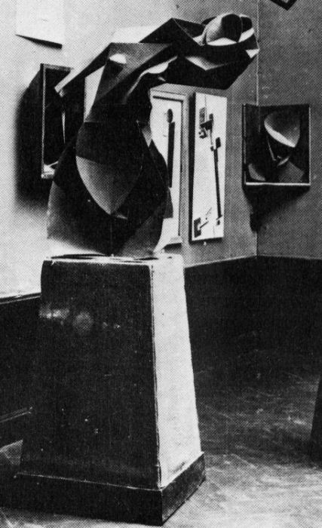
Gabo, 1917, Model za `konstruisani torzo'
“stereometrijske konstrukcije”
“stereometrijski metod”

Slide 24
“realistički manifest” 1920
Osnovni i jedini Gaboov programski tekst
Opšta ideja o apsolutnoj i nezavisnoj vrednosti umetnosti – glavna poenta manifesta – ne prihvata imperativ utilitarnosti, društvene i i ideološke funkcionalizacije umetničke prakse
Ipak, usvaja činjenicu nove realnosti i zagovara neophodnost da se umetnost prilagodi novim okolnostima i odgovori na zahteve nove epohe:
“Ni jedan novi umetnički sistem neće se održati pred pritiskom zahteva nove kulture koja se razvija dokle god sami temelji umetnosti ne budu postavljeni na čvrstu osnovu stvarnih zakona života. Dokle god umetnici, zajedno sa nama, ne kažu: sve je laž – samo su život i njegovi zakoni stvarni”

Slide 25
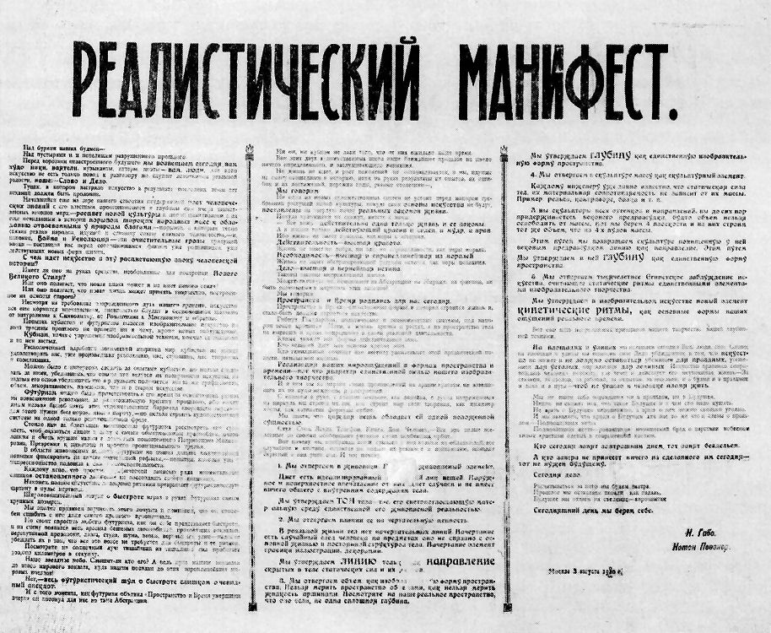

Slide 26
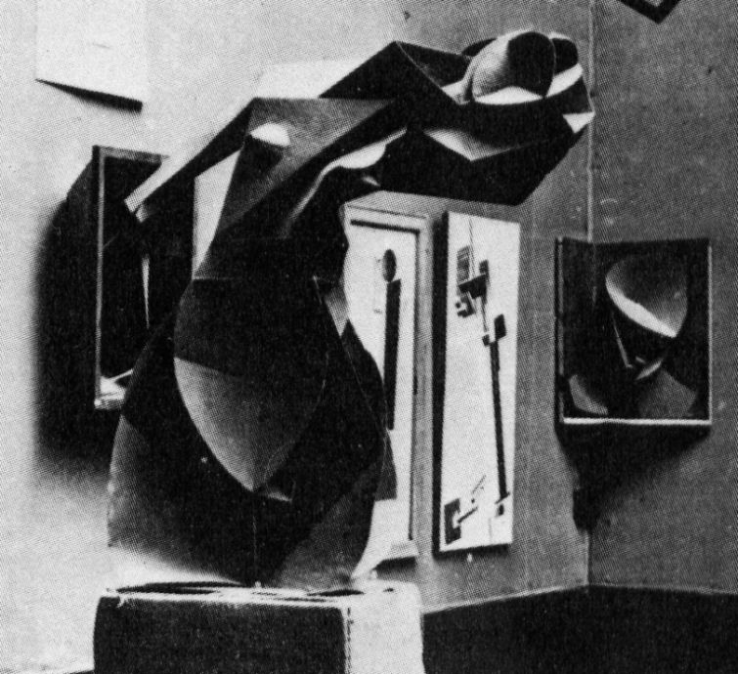

Slide 27
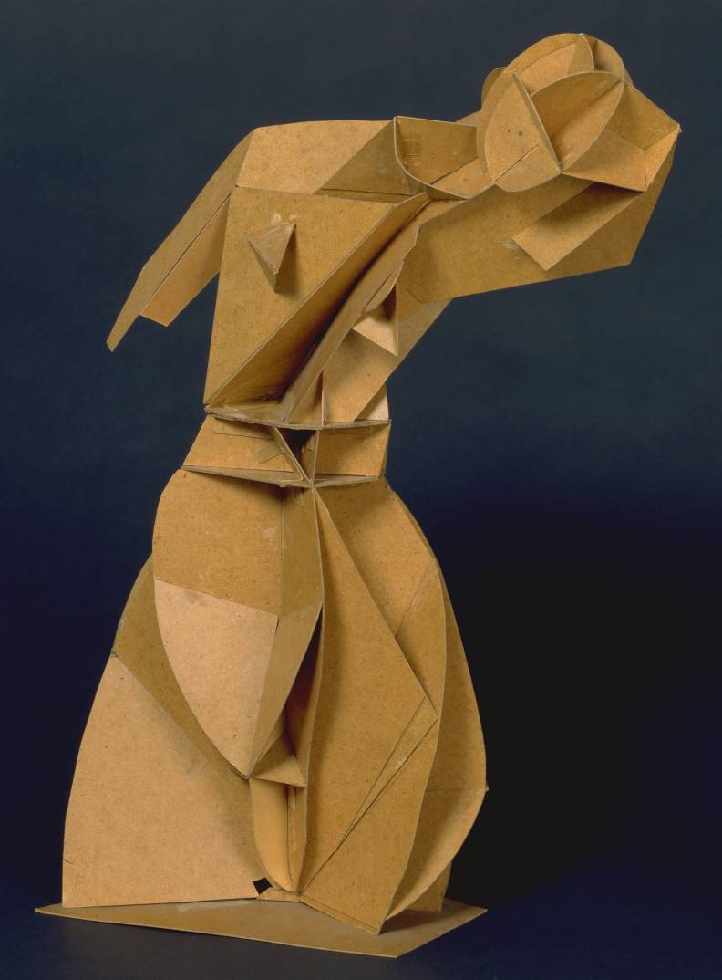
Model za ‘konstruisani torzo‘
1917, ponovo sastavljen 1981 (smatran izgubljenim do 1977)
karton,
395 x 290 x 160 mm
Tate (https://www.tate.org.uk/art/artworks/gabo-model-for-constructed-torso-t06972)

Slide 28
Život za Gaboa pored toga što poseduje aspekt materijalnosti (“čovekov život se odvija za tezgom, za stolom, u radu ili u odmoru”, a umetnost bi trebalo da ga i tu prati), poseduje i univerzalnu, kosmičku dimenziju, sinonim je energije, rasta, sila razvoja i promena, delovanja i akcije, i to je njegova nepromenljiva i večna strana koju bi umetnost takođe trebalo da sledi (Maljevič)
Dakle Gabo više zastupa tezu o umetnosti koja se temelji na saglasnosti sa opštim zakonima i principima nego o umetnosti koja udovoljava praktičnim potrebama svakodnevice

Slide 29
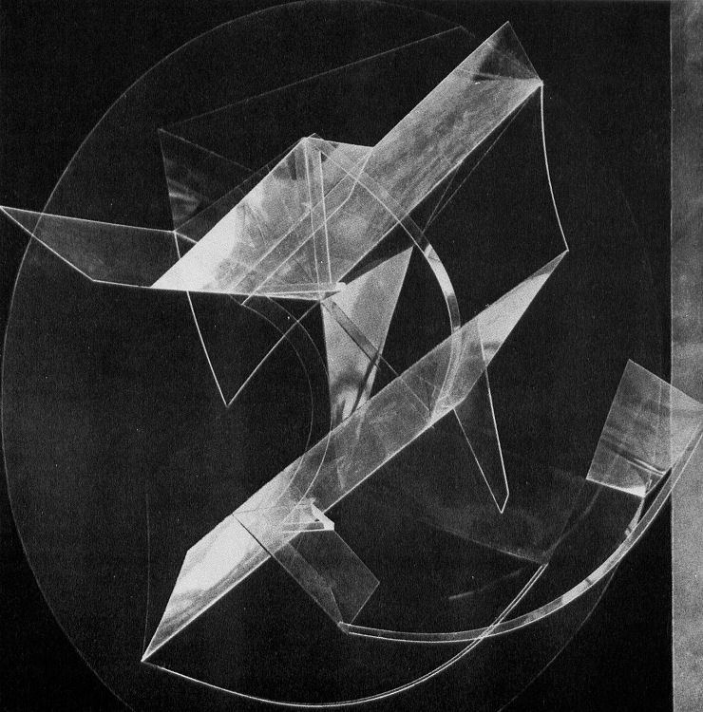
Gaboov pristup je umetnički u smislu u kojem će ruski konstruktivisti ubrzo odbaciti pa zato Gaboov rad i manifest nisu predstavljali bitnije refrentne tačke za umetnike i teoretičare konstruktivizma
Ostaje u suštini umetnik-stvaralac (ne umetnik-inženjer) i sam će kasnije naglašavati razlike između svoje pozicije i pozicije ruskih konstruktivista koji su stvarali korisne stvari a u filozofskom i političkom smislu bili materijalisti, odnosno marksisti
Zato svoju umetnost naziva KONSTRUKTIVNOM a ne konstruktivističkom: razlika u odnosu na tradicionalne modele oblikovanja ali i u odnosu na koncept utilitarne, društvene i ideološke instrumetalizacije koja umetnost lišava samodovoljnosti
Naum Gabo, Prostorna konstrukcija
c 1921-22

Slide 30
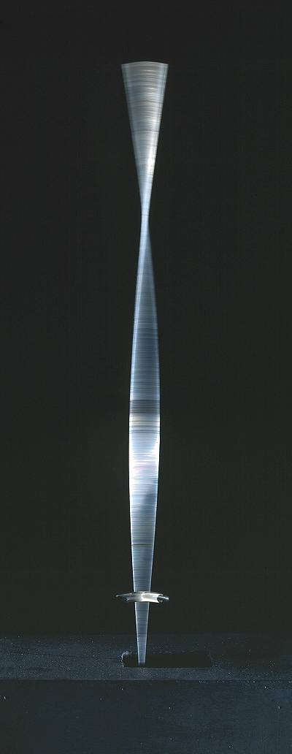
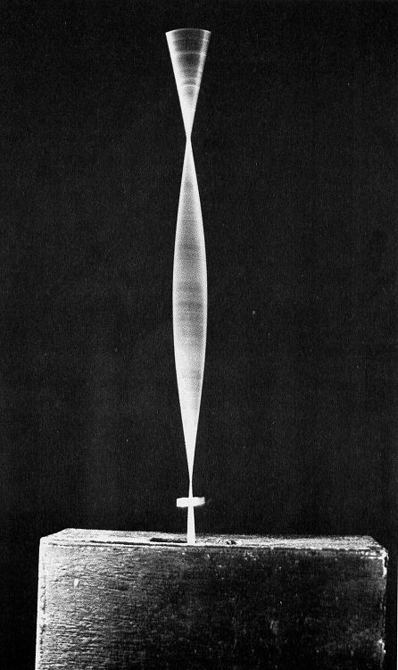
Kineticka konstrukcija 1920, metal, drvo i elektro-motor,
616 x 241 x 190 mm
(levo: replika iz 1985, Tate Modern, London)
(nematerijalna skulptura ili nematirajlna ‘slika’ u prostoru;
Prostor i vreme su ovde konkretni, realni parametri, merljive i perceptibilne veličine
https://www.tate.org.uk/art/artworks/gabo-kinetic-construction-standing-wave-t00827

Slide 31
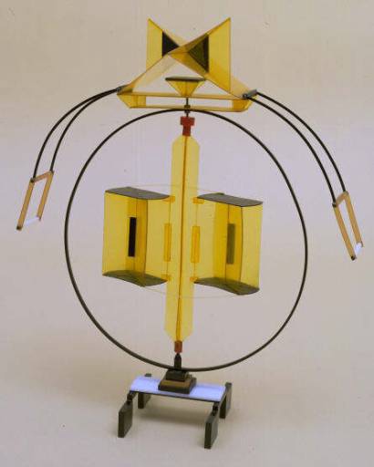
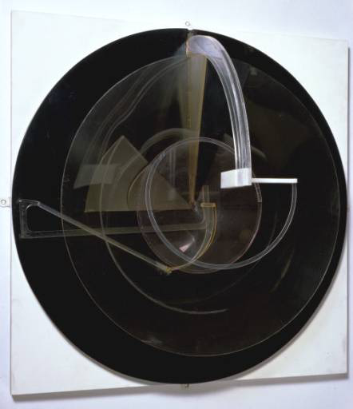
Gabo, Model za rotirajuću fontanu, 1925, ponovo sklopljen 1986, 440 x 400 x 400 mm, metal i plastika, Tate
Gabo, 1925, Kružni relljef, 498 x 498 x 229 mm, plastik i drvo, Tate

Slide 32
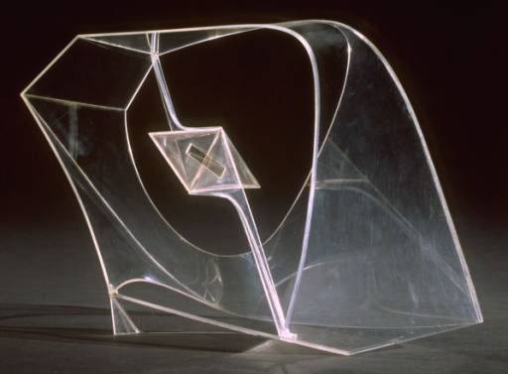
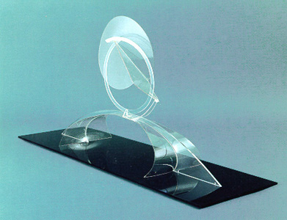
Gabo, 1929-37, Konstrukcija u prostoru_ Luk
Gabo, 1938-40, Konstrukcija u prostoru sa kristalnim jezgrom, pleksiglas i celuliod, 324 x 470 x 220 mm, Tate (https://www.tate.org.uk/art/artworks/gabo-linear-construction-no-1-t00191)

Slide 33
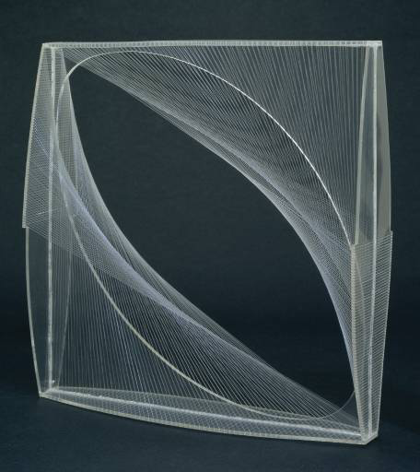
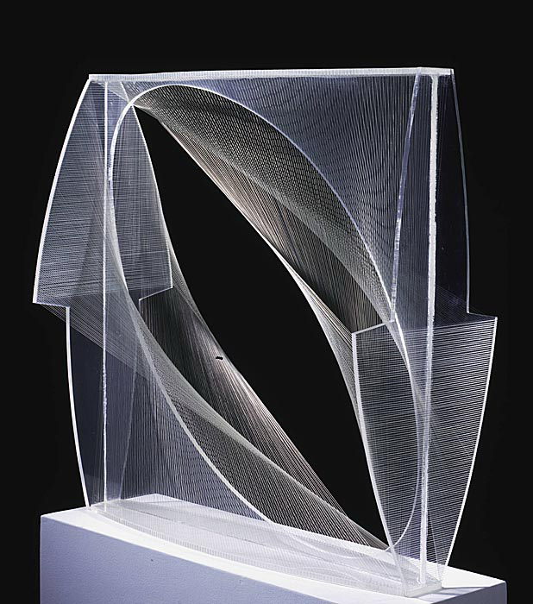
Gabo, 1943, Linearna konstrukcija u prostoru no. 1 (Varjiacija), 61 x 61.5 x 25 cm, Phillpis Collection

Slide 34
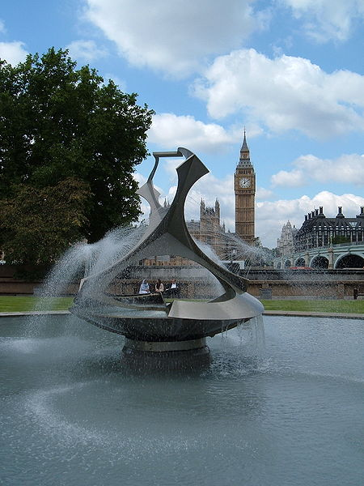
Naum Gabo, Fontana ispred Guy's and St Thomas's Hospital, London

